Slide 1

Сетевая литература как реализация актуальной словесности.
Выполнила: Маш Карина 10 Б

Slide 2

Понятие «сетература».
Сетевая литература (сетература) — понятие, предлагаемое некоторыми публицистами для обозначения совокупности литературных произведений, основной средой существования которых является Интернет.

Slide 3
Определение термина
«Сетевая литература»
Сетевая литература (сетература) — понятие, предлагаемое некоторыми публицистами для обозначения совокупности литературных произведений, основной средой существования которых является Интернет.
Основанный на использовании письменности вид творчества, конечный продукт которого (произведение) может размещаться на разнесенных в пространстве узлах компьютерной сети, видоизменяться (редактироваться) во времени и быть доступным многим потребителям из разных мест одновременно.

Slide 4
Сетевой читатель
Современному читателю легче и быстрее усваиваевается информация, поданная небольшими порциями, а вот большие абзацы вызывают трудности при чтении.
Большой объем информации и высокая скорость доступа к ней не позволяют читателю сосредоточиться на качестве текста, что ведет к упрощению его восприятия.

Slide 5
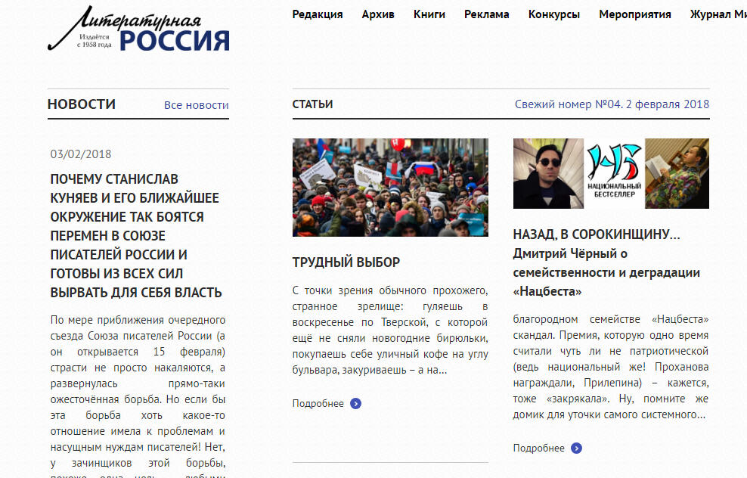
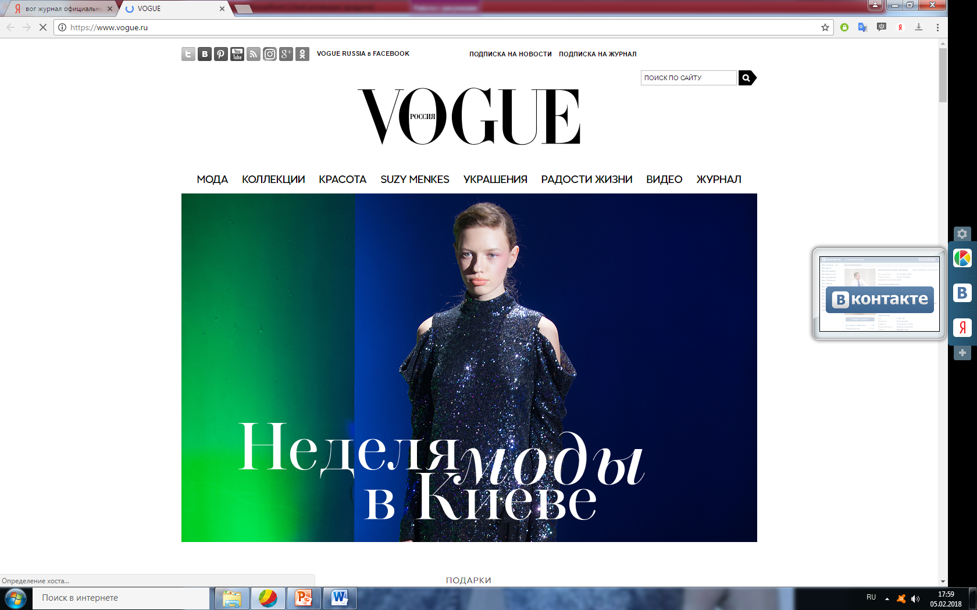
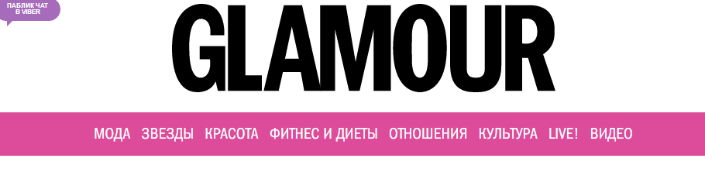
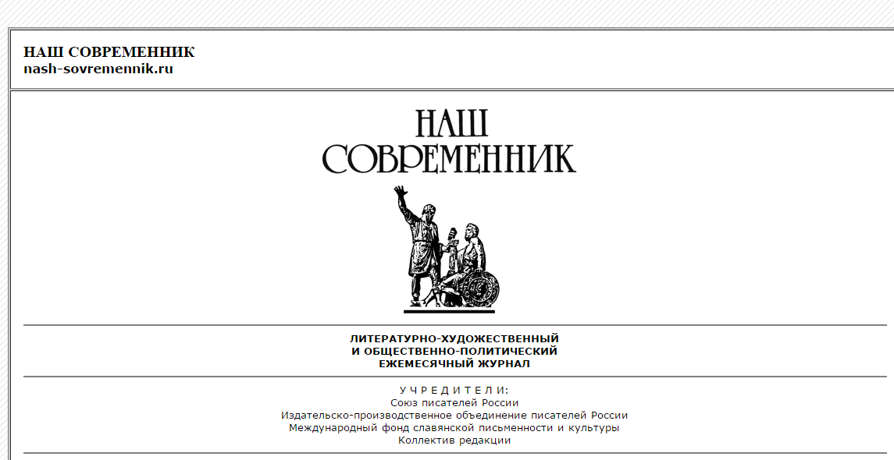
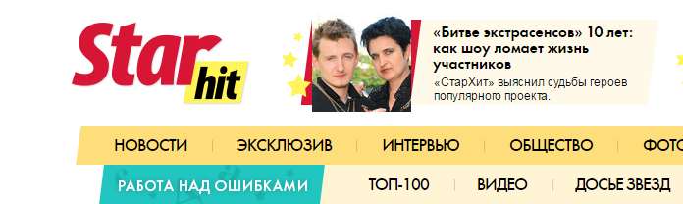

Slide 6
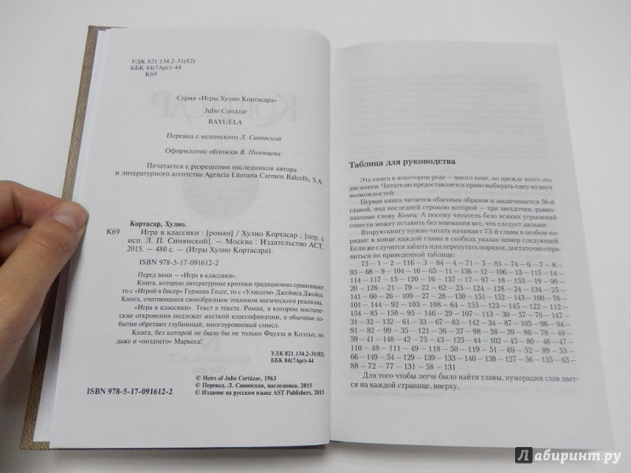
Х.Картасар «Игра в классики»
В начале романа представлена таблица для руководства, по которой и нужно читать книгу.

Slide 7


Slide 8

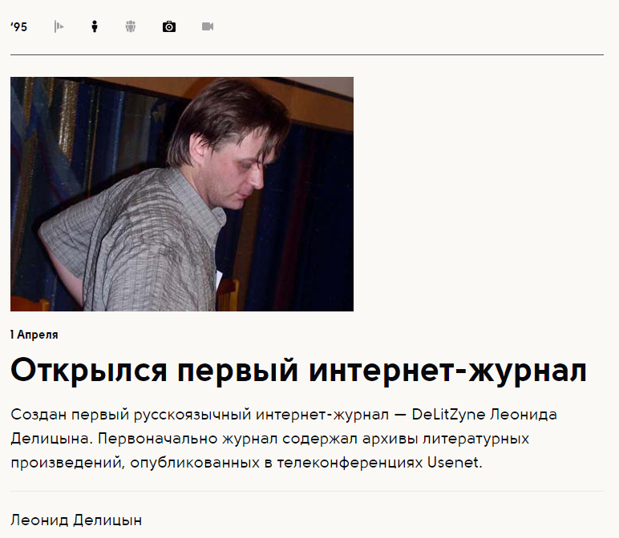
Зарождение сетературы.

Slide 9
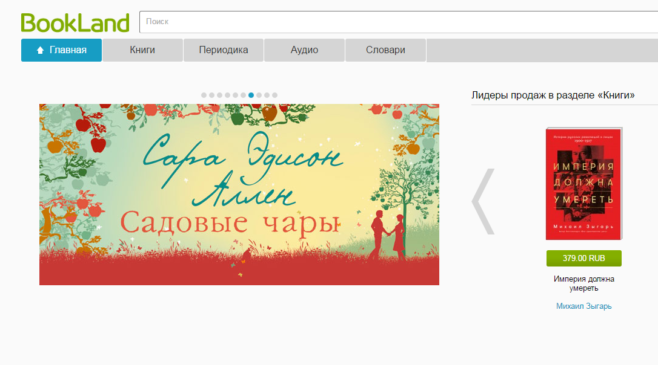
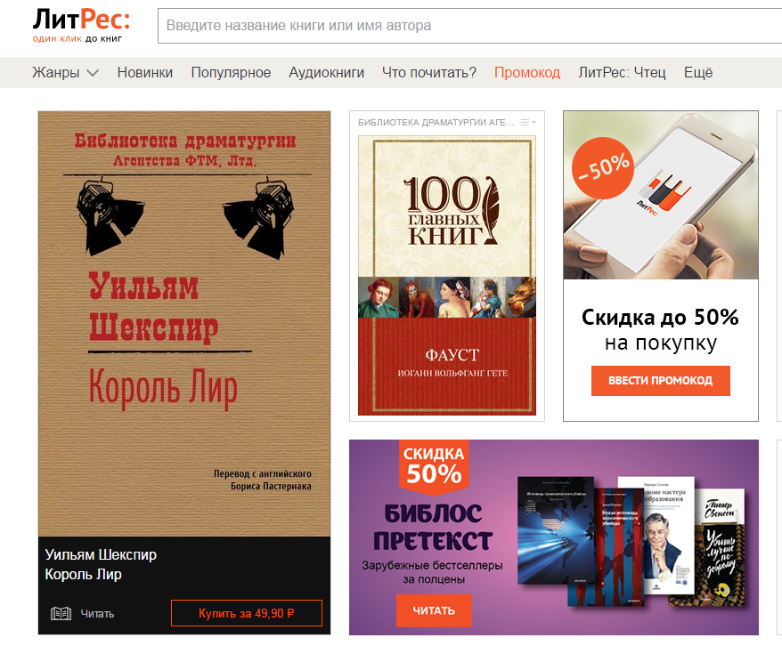
Популярные электронные библиотеки

Slide 10

Фандом-неформальное субкультурное сообщество, участники которого определены единым интересом, связанным с произведениями искусства — пристрастием к определённому фильму, книге, сериалу и т. д.

Slide 11

Что такое блог? Его роль в сетевой литературе.
Блог — веб-сайт, основное содержимое которого — регулярно добавляемые записи, содержащие текст, изображения или мультимедиа. Людей, ведущих блог, называют бло́герами. Совокупность всех блогов Сети принято называть блогосферой.

Slide 12

Функции блога
Коммуникативная
Психотерапевтическая
Функция самопрезентации
Развлечения
Саморазвития
Сплочения социальных связей
Продвижение своих товаров и услуг

Slide 13
Особенности сетевой литературы.
Части произведения могут не лежать вместе.
Развитие событий может управляться читателем.
Произведение, опубликованное на бумаге (в книге или в журнале), существует само по себе, отдельно и самодостаточно.
Произведения технически легко размещать в Интернете, делая их немедленно доступными для десятков миллионов
Часть произведения могут составлять музыка, движущиеся картинки или анимация.

Slide 14

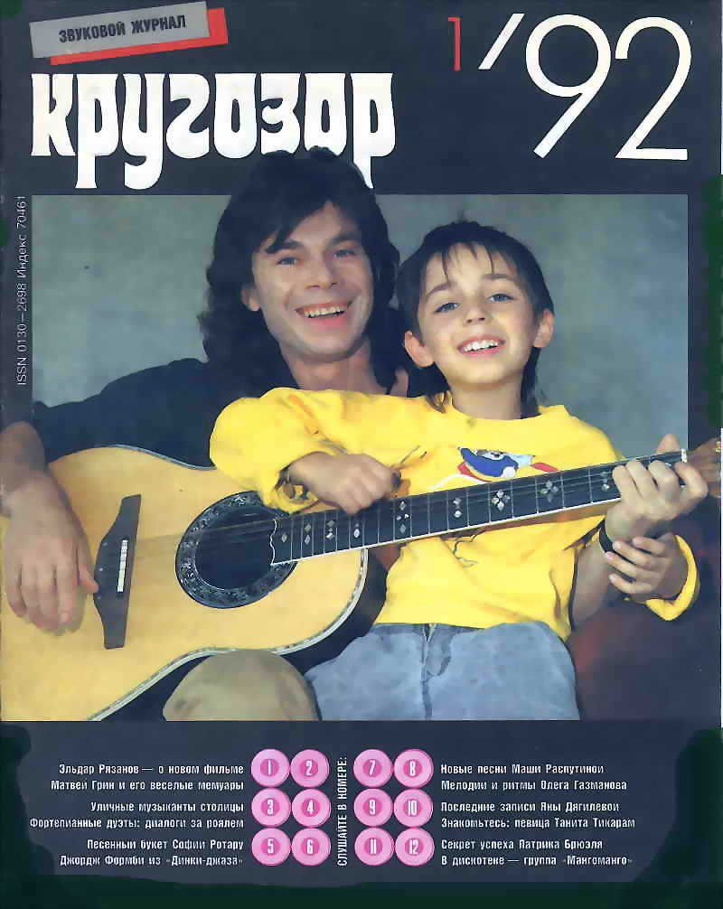
Журналы «Кругозор» и «Колобок»

Slide 15
Общее сетевой и бумажной литературы.
Сетевая литература напрямую связана с бумажной, она является продолжением, так называемой модернизацией обычной литературы, она не возникла сама по себе автономно и независимо.
Многие книжные авторы активно публикуются в Сети, набирая свой материал и превращая бумажные тексты в сетевые и наоборот.
И сетература, и бумажная литература оперируют одним и тем же языковым материалом, даже более того - средства художественной выразительности и в сететекстах по большей части остаются традиционно-общепринятыми.

Slide 16
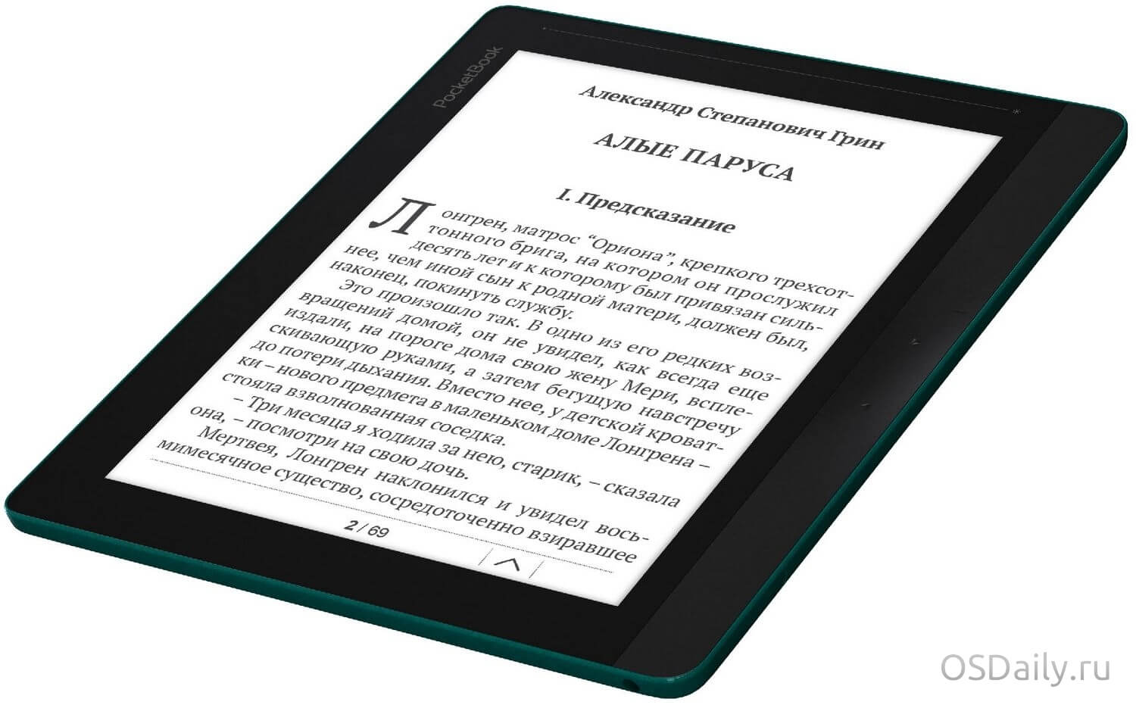
Преимущества электронных книг
Компактность и портативность.
Настройки изображения.
Дополнительные возможности.
Стоимость текста.
Доступность.
Экологичность.
Безопасность.

Slide 17
Жанры сетературы.
Ангст
Гапфиллер
Десфик
Драма
Занавесочная
Кроссовер
Кинк
Пародия
ПОВ
Ретеллинг
Романтика
Смарм
Сонгфик
Филк
Флафф
Хоррор
Хорт-комфорт
Экшен/экшн
Юмор

Slide 18
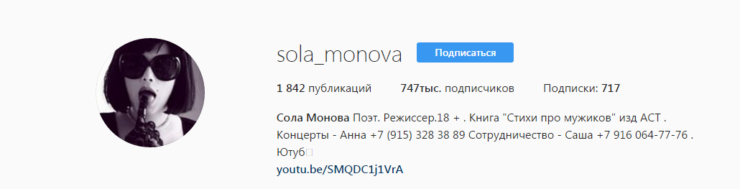
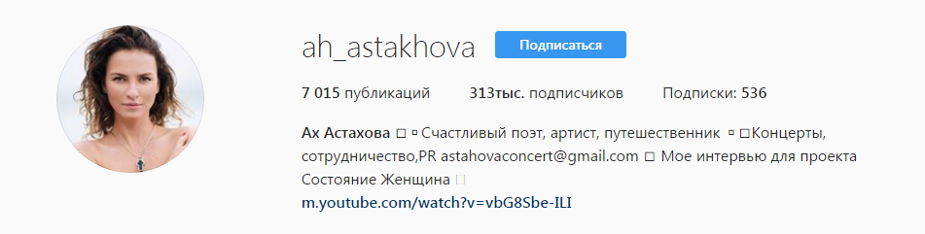
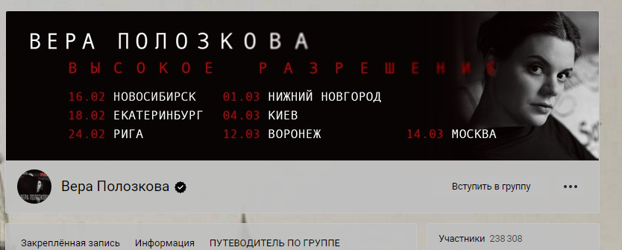
Популярные авторы Рунета.

Slide 19
Ах Астахова (Ирина Астахова)
Я - масть в колоде битых карт,
Я — страсть, погрязшая в азарт,
Я — стол без права на банкет,
Я — смысл скомканных бесед,
Я — смысл скомканных бесед,
Я — не начавшийся рассвет,
Я — на вопрос немой ответ,
Я — бездарь, севший за рояль,
Я — беспричинная печаль,
Я — запертая настежь дверь,
Я — не пришедший в срок апрель,
Я — адресованная ночь
Тому, кому нельзя помочь;
Я — переполненная боль,
Я — шуб объевшаяся моль,
Я — страхом обреченный трус,
Я — бесприданница без бус,
Я — перезрелый апельсин,
Я — женщина в тоске морщин,
Я — смертью обделенный Бог,
Я — человек из слов и строк!
Вера Полозкова
Мне бы только хотелось, чтобы
(Я банальность скажу, прости)
Солнце самой высокой пробы
Озаряло твои пути.
Мне бы вот разрешили только
Теплым ветром, из-за угла,
Целовать тебя нежно в челку
Цвета воронова крыла.
Мне бы только не ляпнуть в шутку —
Удержаться и промолчать,
Не сказав никому, как жутко
И смешно по тебе скучать.

Slide 20
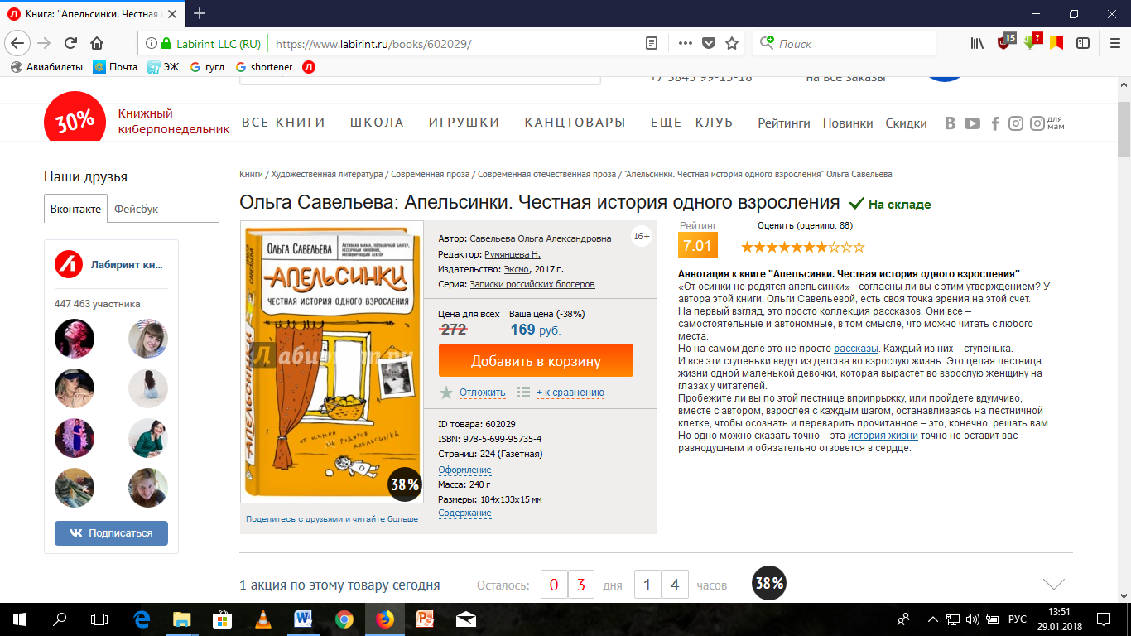
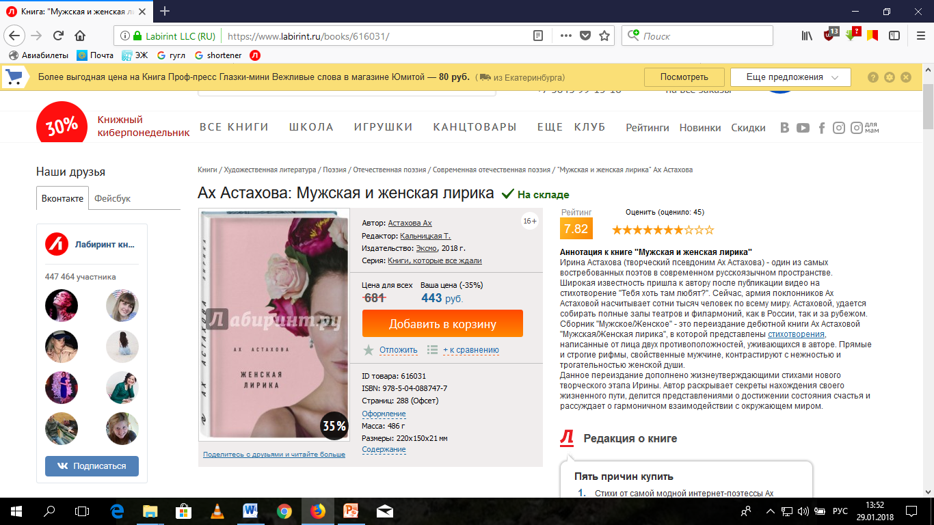
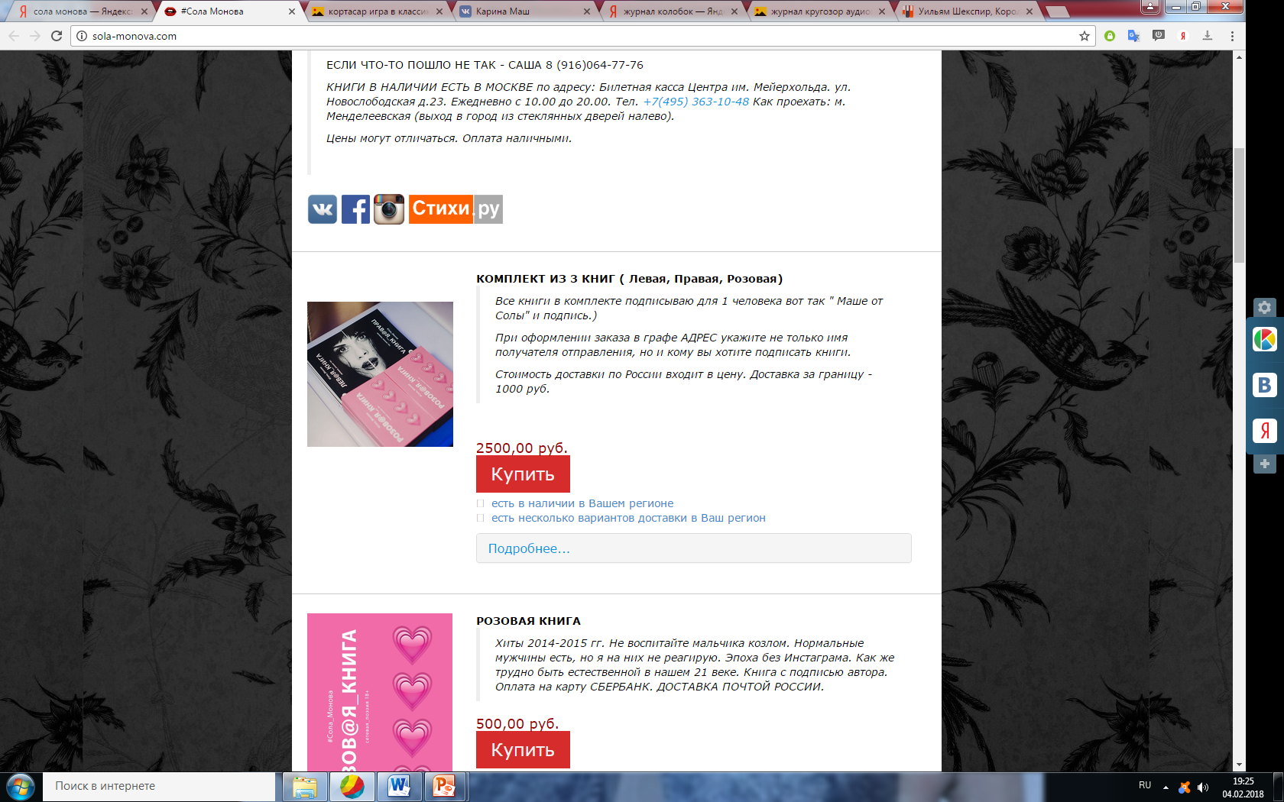
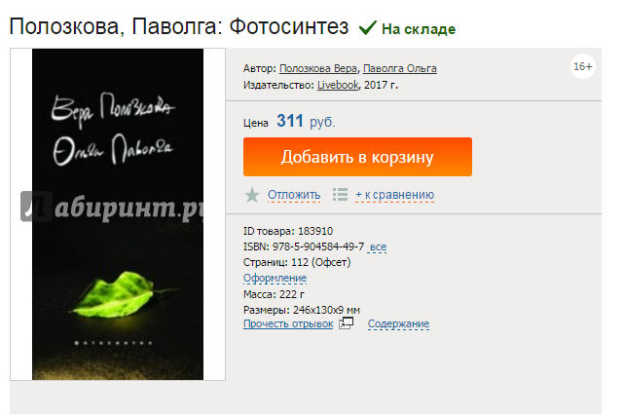
Бумажные издания сетераторов.

Slide 21
Сайты современной литературы.
Стихи.ру - национальный сервер современной поэзии
Оллам.ру - Стихи, Современная Поэзия Мира,Творчество Великих Поэтов
Изба-Читальня
Виртуальный клуб поэзии
Поэзия. Ру

Slide 22
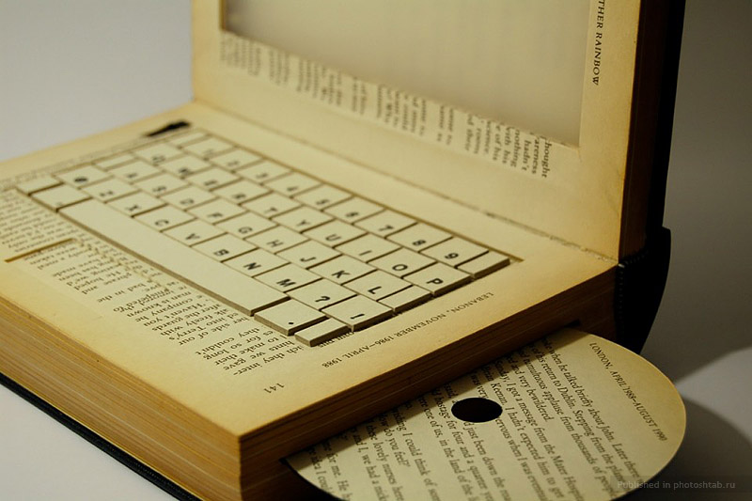
Спасибо за внимание!

